Slide 1
Tehnički crtež

Slide 2
Tehnički crtež – forma izražavanja/univerzalni jezik komunikacije tehničkih lica.
Tehnički crtež mora da bude jasan i pregledan.
Tehnička disciplina koja omogućava da se 3D (prostorni prikaz) objekta prikaže u 2D (ravni papira) naziva se tehničko crtanje.
Tehničkim crtanjem se jednoznačno definiše: oblik, funkcija, dimenzije, materijal, tehnologija izrade, kvalitet, montaža, demontaža, održavanje ...
Tehničko crtanje se bazira na principima nacrtne geometrije, u kombinaciji sa pravilima tehničkog crtanja.

Slide 3
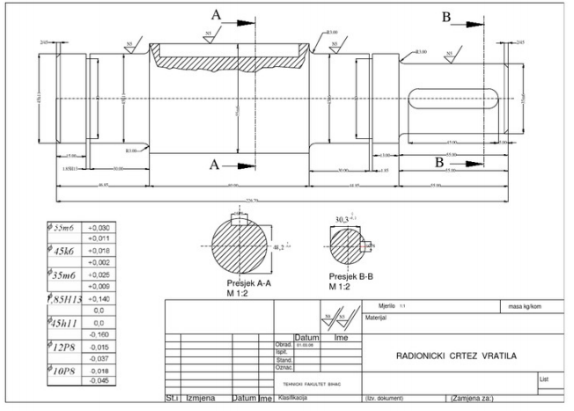
Vrsta tehničkih crteža
Prema sadržaju:
Detaljni (radionički),
Sklopni.

Slide 4
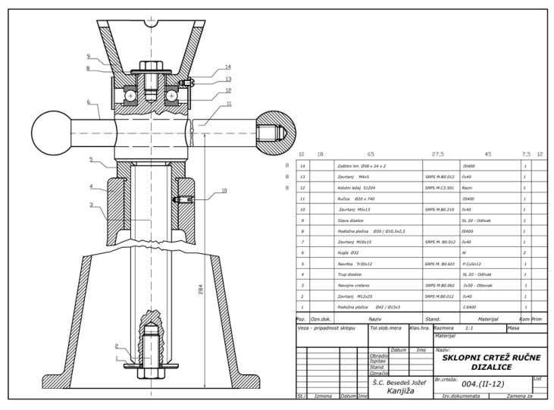
Vrsta tehničkih crteža

Slide 5
Vrsta tehničkih crteža
Prema namjeni:
Radionički za izradu elementa – prikaz samo jednog elementa sklopa i sadrži sve neophodne informacije za njegovu izradu
Montažni – prikazuje šemu montaže elemenata (sklapanja)
Instalacioni (montaža cijevi i cijevne armature),
Šematski (uprošćavanje sistema putem simbola i oznaka).

Slide 6
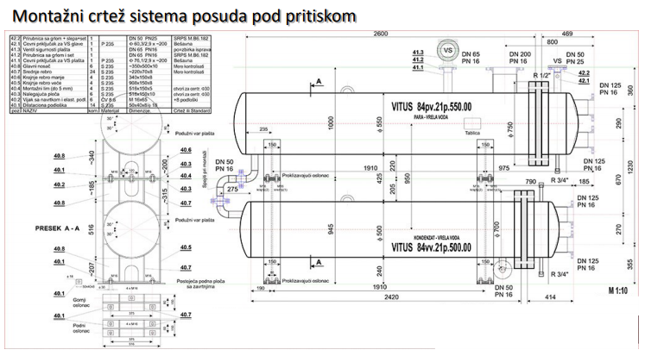
Vrsta tehničkih crteža

Slide 7
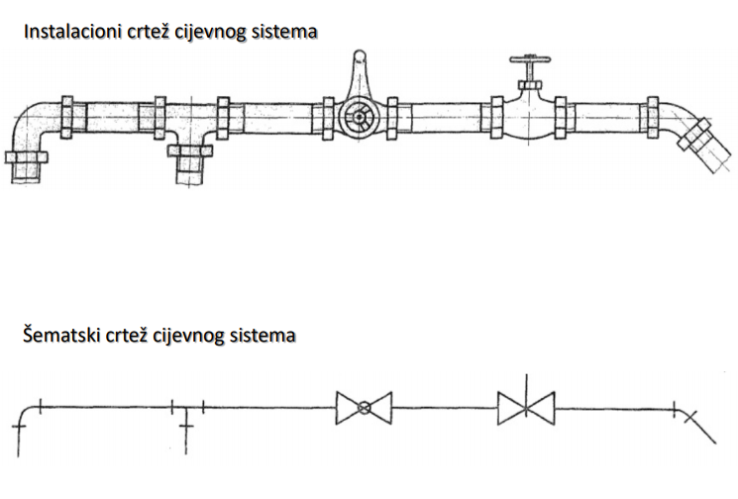
Vrsta tehničkih crteža

Slide 8
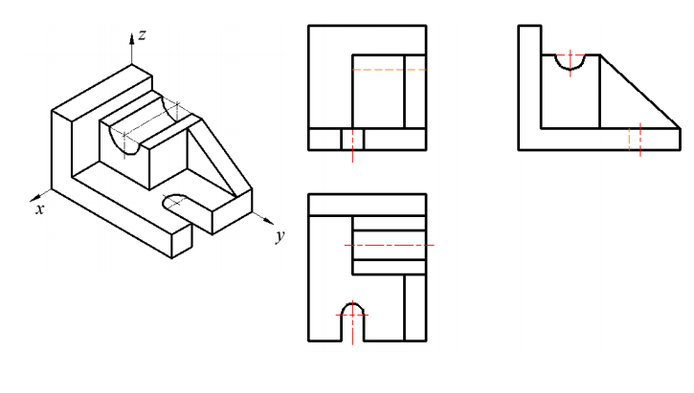
Vrsta tehničkih crteža
Prema načinu prikazivanja:
Aksonometrijski (Aksonometrija znači odmjeravanje po osama)
Ortogonalni.

Slide 9
Vrsta tehničkih crteža
Prema načinu izrade:
Skica – crtež tehničkog elementa nacrtan slobodnom rukom u proizvoljnoj razmjeri sa što približnijim odnosom veličina i oblika, na osnovu kog se crta tehnički crtež

Slide 10
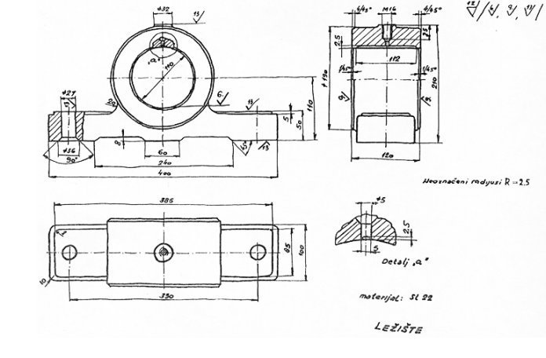
Vrsta tehničkih crteža

Slide 11
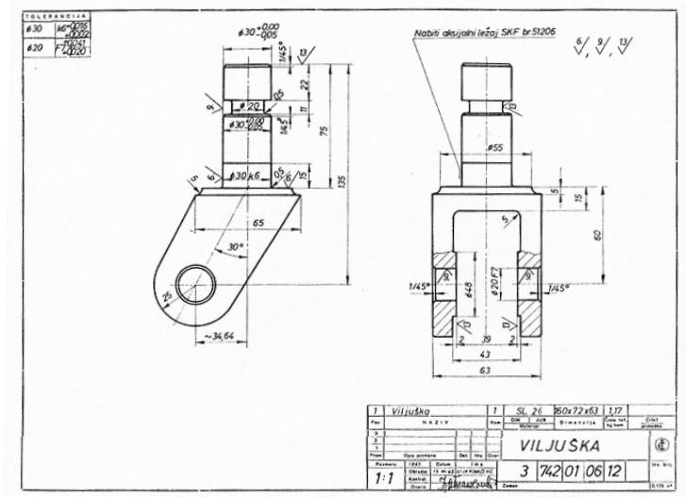
Vrsta tehničkih crteža
Prema načinu izrade:
Originalni crtež – tehnički crtež koji se crta na osnovu skice.

Slide 12
Vrste linija
Puna debela linija služi za crtanje vidljivih ivica predmeta (kontura).
Puna tanka linija služi za kotiranje i šrafiranje.
Debela isprekidana linija služi za crtanje zaklonjenih ivica predmeta.
Tanka crta – tačka – crta ili linija simetrije služi za prikazivanje ose simetrije.
Debela crta – tačka – crta služi za prikazivanje mesta presjeka.
Linija izvučena slobodnom rukom (slobodoručna) služi za crtanje skica i prikazivanje preloma, skraćenja predmeta i prekida.

Slide 13
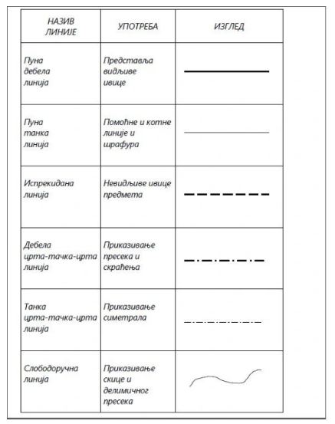
Vrste linija
Da bi tehnički crtež bio jasan i pregledan, koriste se različite vrste linija. Linije se razlikuju po debljini i po obliku. Postoji više vrsta linija, a one koje najčešće koristimo prikazane su u tabeli:

Slide 14
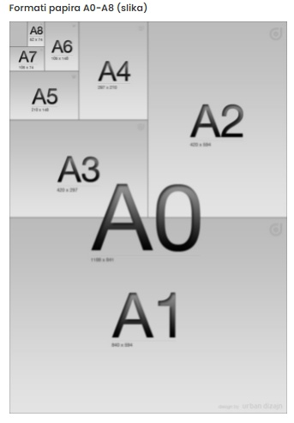
Standarni formati papira
Svaki format počinje sa nulom koja označava najveću dimenziju tog formata, kao npr. A0. Format A1 se, na primjer, dobija djeljenjem veće stranice na pola i tako redom.
Najčešće je korišćen format papira A4.

Slide 15
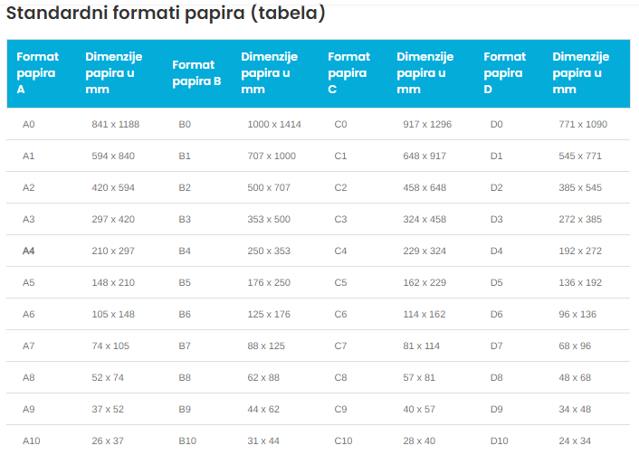

Slide 16
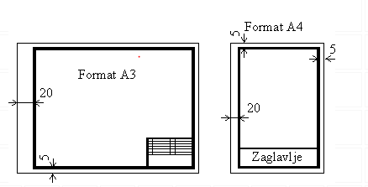
Zaglavlje i sastavnica i obilježavanje crteža

Slide 17
Zaglavlje i sastavnica i obilježavanje crteža
Zaglavlje i sastavnica služi za upisivanje osnovnih infomacija koje nam služe za aidentifikaciju i primjenu tehničkog crteža.
Zaglavlje na tehničkom crtežu se nalazi u desnom donjem uglom.
Osnovni elementi
Osnovni podaci koje mora da sadržati zaglavlje su:
naziv crteža
razmjera
broj crteža
naziv institucije koja je tehnički crtež izradila
imena i potpise odgovornih lica t apredmetni crtež (konstruisao, crtao, uskladio sa MEST, ovjerio).
Sastavnica se nalazi iznad zaglavlja- naslonjena.
Sastavnica sadrži podatke o nacrtanim elementim (pozicija, broj komada, materijal, gabaritne mjere, veza sa standardom...)

Slide 18
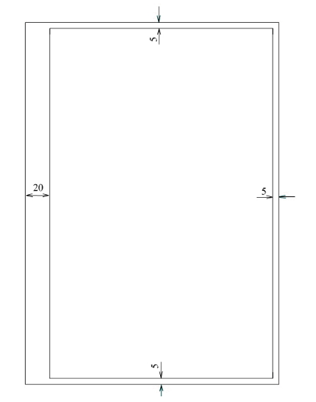
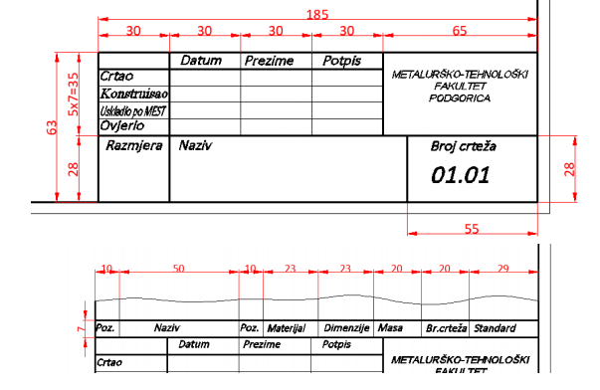
Zaglavlje i sastavnica i obilježavanje crteža

Slide 19
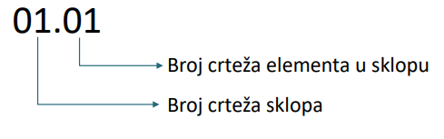
Zaglavlje i sastavnica i obilježavanje crteža
Obilježavanje crteža nije standardizovano.
Predstavlja kombinaciju brojeva.

